Slide 1
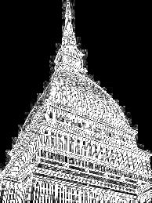
U
T
D
duemila 22
ATTIVITA’
UFFICIO TRANSIZIONE DIGITALE e PROTOCOLLO
Claudio Ciamei

Slide 2
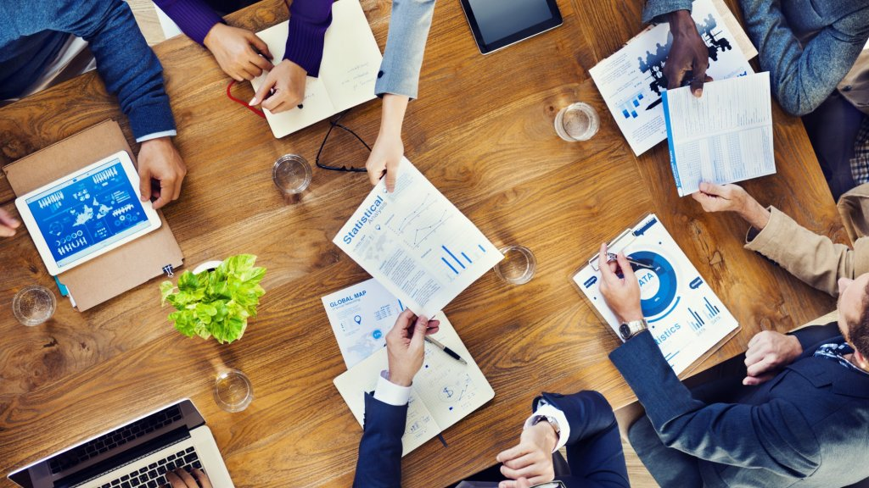
attività svolte & attività previste
PROGETTI
FORMAZIONE
Il TEAM
U
T
D

Slide 3
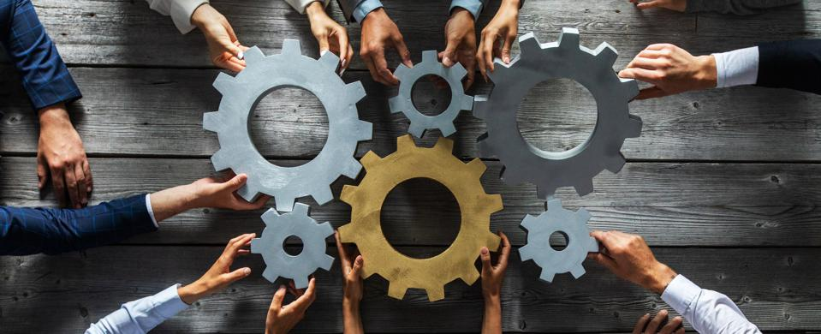
Il TEAM
U
T
D

Slide 4
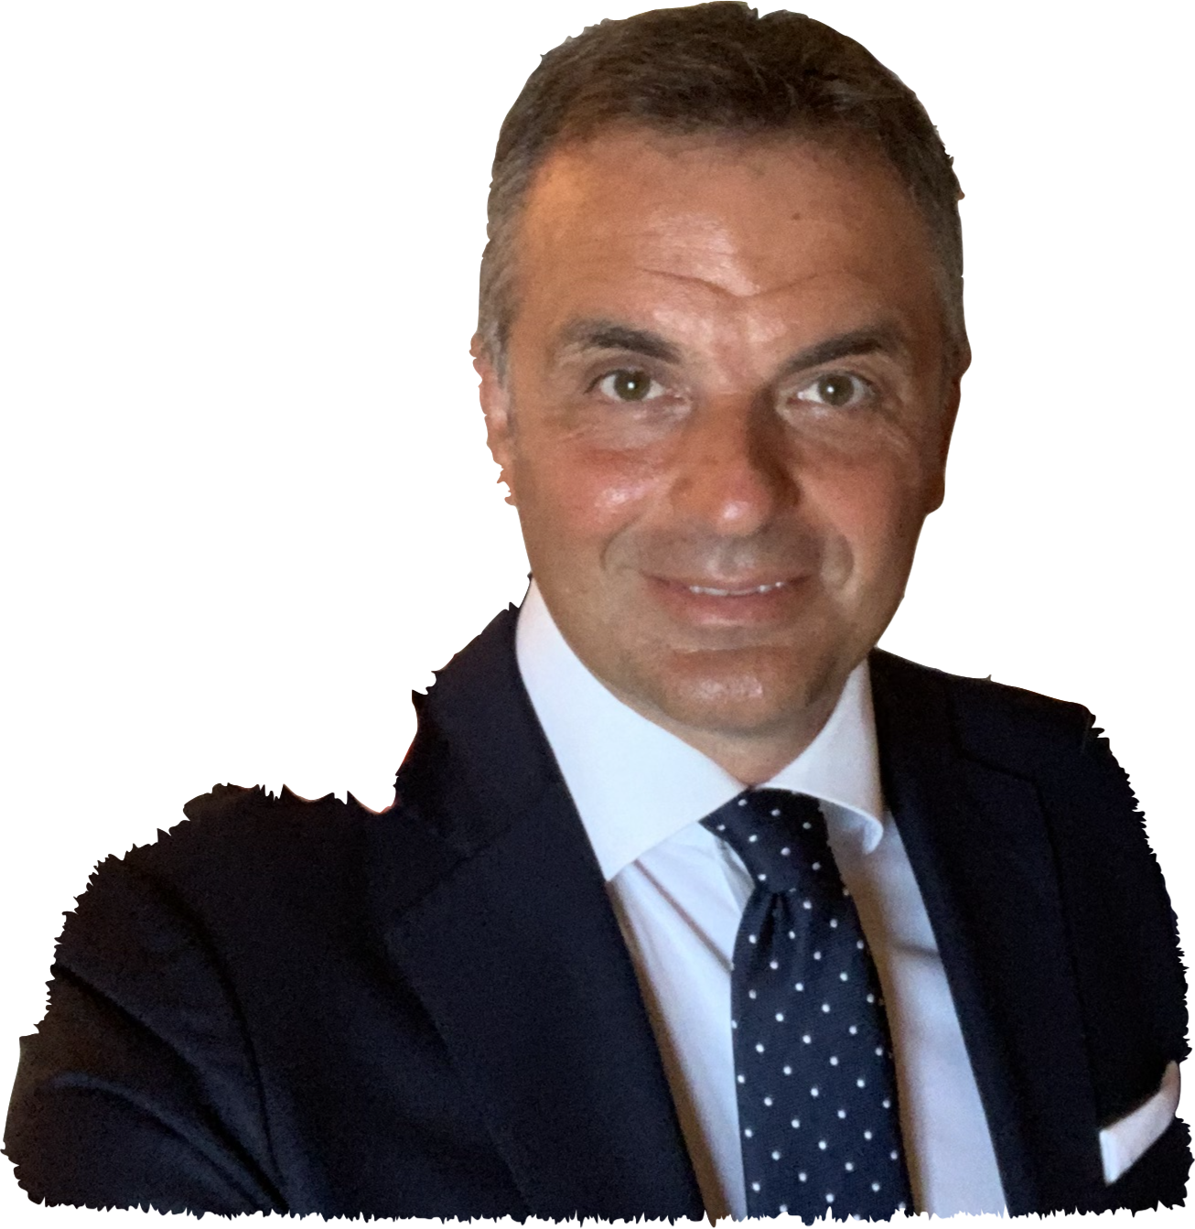
RESPONSABILE
Responsabile Ufficio Transizione Digitale
Responsabile della Conservazione
Claudio Ciamei
U
T
D

Slide 5
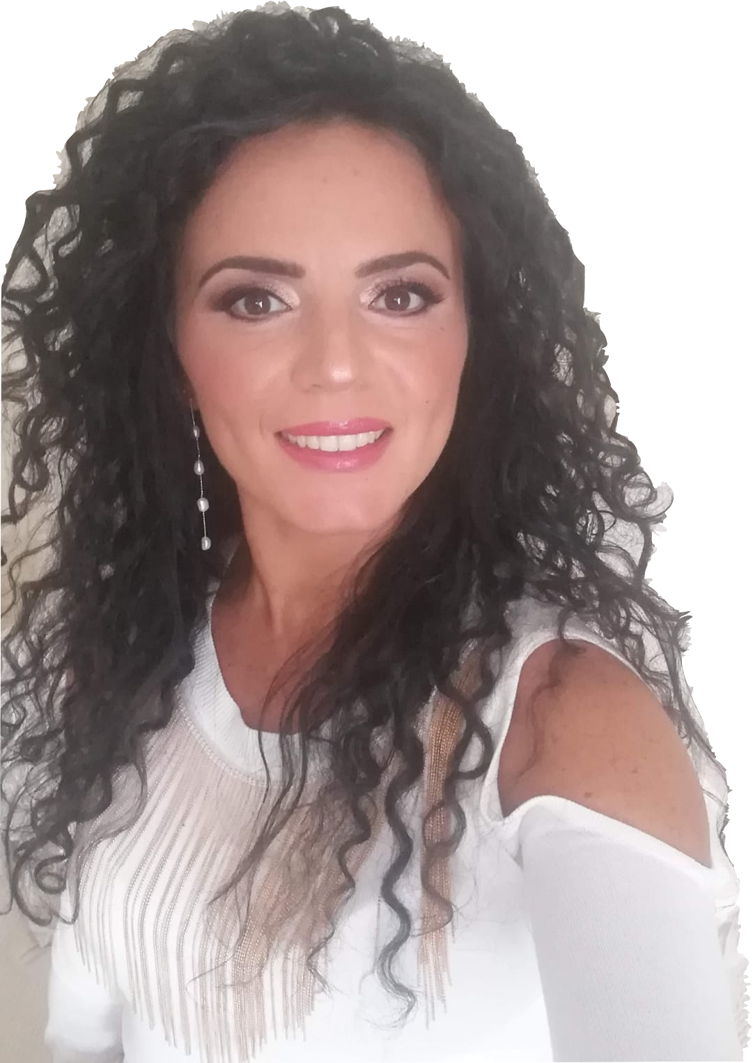
DOCUMENTALE
Coordinatrice Gestione Documentale
Area dedicata alla gestione documentale nell’INFN con attenzione al documento, alla sua trattazione e fascicolazione.
Antonella Mancuso
U
T
D

Slide 6
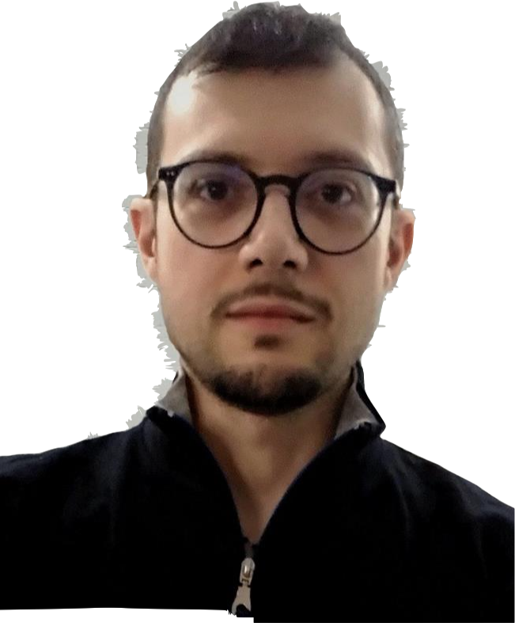
TOOLS
Area tecnica
Area dedicata alla formazione ed alla divulgazione degli strumenti di creazione, gestione e trasmissione dei documenti elettronici dell’INFN
Gianluca Perillo
U
T
D

Slide 7
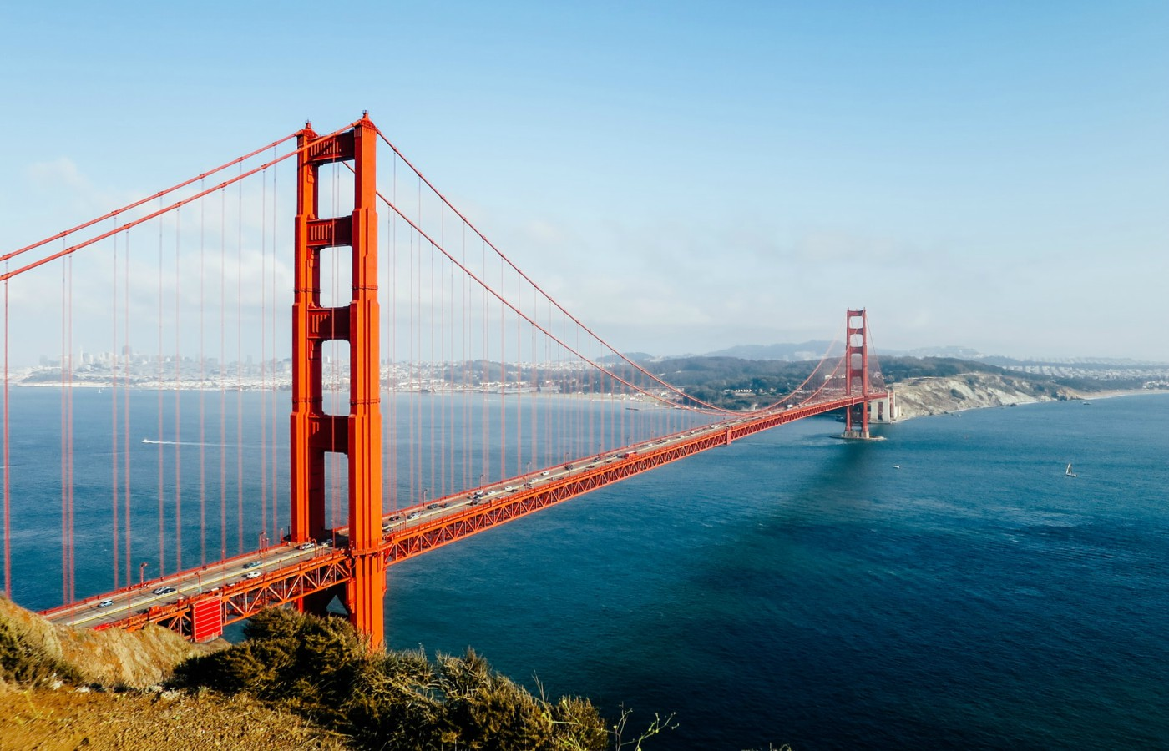
UN PONTE DA COSTRUIRE
…quanto detto nell‘ultima plenaria
U
T
D

Slide 8
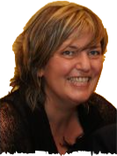
CONSULENZA
Area consulenza
Simona proviene dalla sezione di Torino, è al 70% delle sue attività per l’UTD.
Si è dedicata nella prima parte del 2022 allo sviluppo, test, formazione ed avvio del tool Seminari e Collaborazioni Scientifiche.
Seguirà il ticketing del tool, farà parte del Gruppo di lavoro sull’accessibilità al documento e altri progetti in cantiere.
Simona Bortot
Back
U
T
D

Slide 9
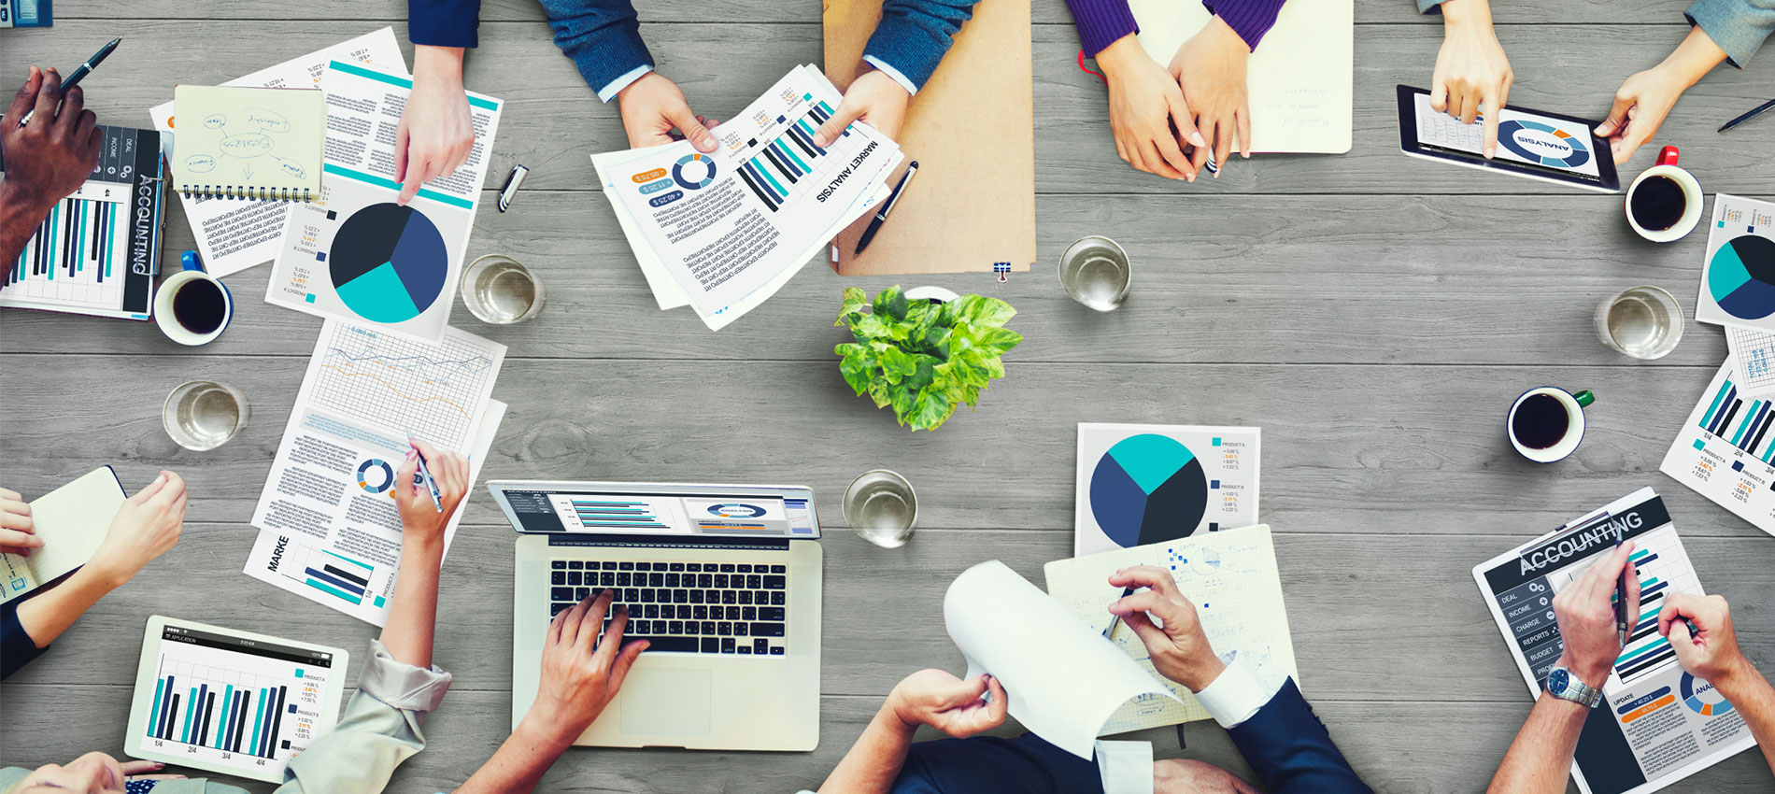
PROGETTI
U
T
D

Slide 10
GESTIONE DOCUMENTALE
Introduzione di un sistema di gestione documentale
TOOL DELIBERE
Avvio del progetto delibere
LIBRO FIRMA
Revisione dell‘attuale Libro Firma
U
T
D

Slide 11
GESTIONE DOCUMENTALE
In atto software selection
Cambiare modo di gestire i documenti
Integrazione di semplici workflow
Integrazione con Conservazione Documentale
…unica AOO
5 %
U
T
D

Slide 12
GESTIONE DOCUMENTALE
Introduzione di un sistema di gestione documentale
TOOL DELIBERE
Avvio del progetto delibere
LIBRO FIRMA
Revisione dell‘attuale Libro Firma
U
T
D

Slide 13
TOOL DELIBERE
Realizzato workflow per la gestione delle delibere
SVILUPPO
Avvio gestione documentale delle delibere
50 %
U
T
D

Slide 14
GESTIONE DOCUMENTALE
Introduzione di un sistema di gestione documentale
TOOL DELIBERE
Avvio del progetto delibere
LIBRO FIRMA
Revisione dell‘attuale Libro Firma
U
T
D

Slide 15
LIBRO FIRMA
Revisione di alcuni bug
Libro Firma ottimo ma limitato
Sondaggio del mercato
25%
U
T
D

Slide 16
Avviato
Avviato
Back
Avviato
In avvio

Slide 17
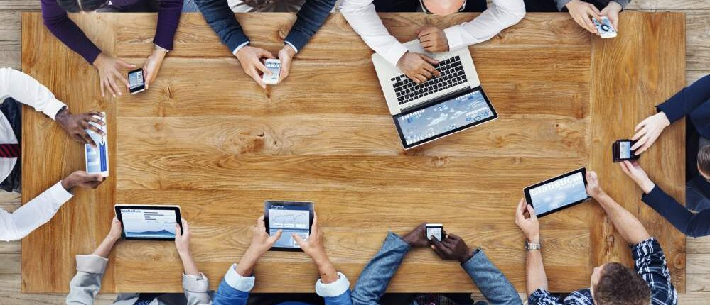
GRUPPI DI LAVORO
U
T
D

Slide 18
GRUPPI DI LAVORO UTD
23%
Sono gruppi di lavoro stimolati dall‘azione dell‘UTD per promuovere e diffondere la „cultura digitale“ all‘interno dell‘INFN.
Lavoreranno in sinergia con l‘UTD per rendere efficace l‘azione capillare che si vuole avere sul territorio.
U
T
D

Slide 19
75%
GRUPPO ACCESSIBILITA‘
Gruppo composto da 7 unità
Personale proveniente dalla CCR che si occuperà di creare policy e azioni di monitoraggio in merito alla creazione, gestione e pubblicazione di documenti accessibili.
U
T
D

Slide 20
GRUPPO REFERENTI TRANSIZIONE DIGITALE
75%
Gruppo composto da 22 unità
Sono stati proposti dai direttori delle proprie strutture
Si occuperanno di diffondere, agevolare e promuovere la cultura digitale all’interno della propria struttura
Back
U
T
D

Slide 21
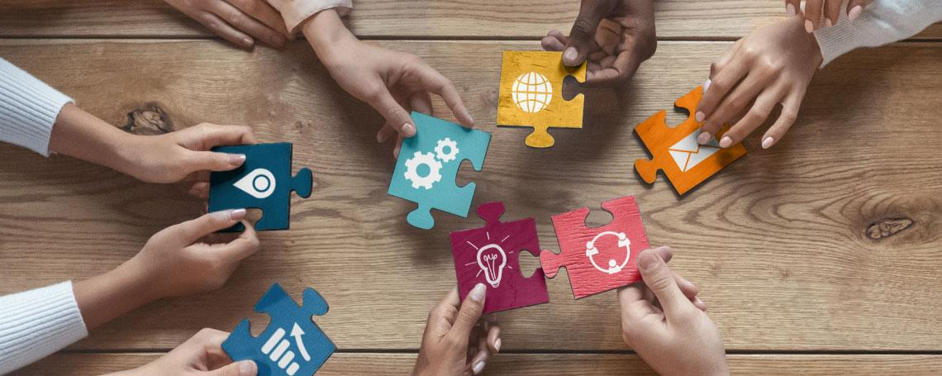
FORMAZIONE
U
T
D

Slide 22
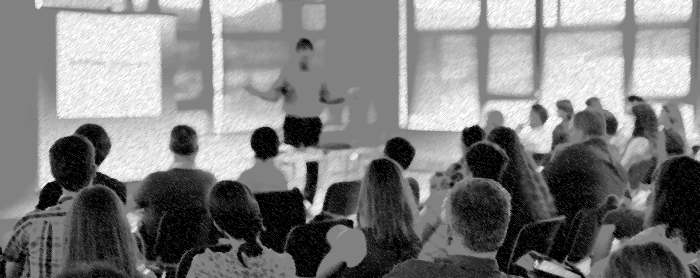
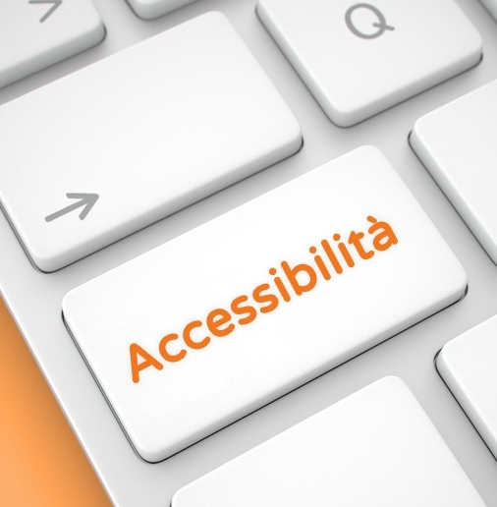
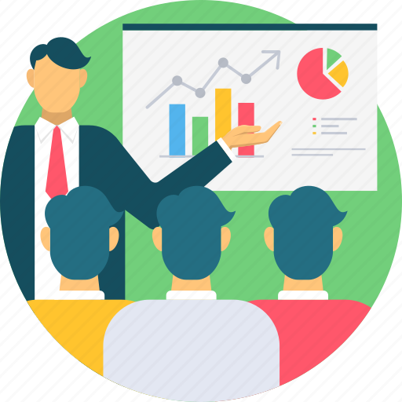
Syllabus
Protocollo
Amministrazione
Digitale
Accessibilità
Formazione
U
T
D

Slide 23
Syllabus
Accessibilità
Protocollo
Formazione
Amministrazione Digitale
Source: unslpash.com
U
T
D

Slide 24
Accessibilità
Formazione
Amministrazione
Digitale
Syllabus
Protocollo
Source: unslpash.com
U
T
D

Slide 25
Formazione
Amministrazione
Digitale
Accessibilità
Protocollo
Syllabus
Source: unslpash.com
U
T
D

Slide 26
Amministrazione
Digitale
Protocollo
Formazione
Syllabus
Back
Accessibilità
Source: unslpash.com
U
T
D

Slide 27
